Slide 2
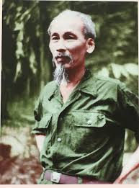
Bài 15
Hồ Chí Minh -
Anh hùng giải phóng dân tộc

Slide 3
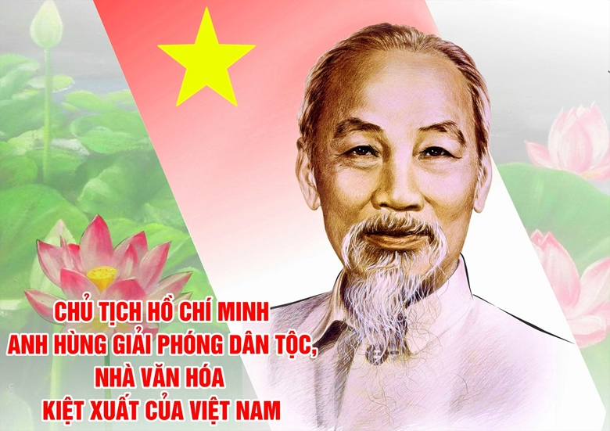
Khoá họp lần thứ 24 của Đại Hội đồng Tổ chức Giáo dục, Khoa học và Văn hoá của Liên hợp quốc (UNESCO) diễn ra tại Paris (từ ngày 20/10 đến 20/11/1987) đã thông qua Nghị quyết 24C/18.65 ghi nhận “năm 1990 sẽ đánh dấu 100 năm kỷ niệm Ngày sinh của Chủ tịch Hồ Chí Minh, Anh hùng giải phóng dân tộc và Nhà văn hoá kiệt xuất của Việt Nam”.

Slide 4
Hồ Chí Minh -
Anh hùng giải
phóng dân tộc
Hành trình tìm đường cứu nước cho DT Việt Nam
Công lao của Hồ Chí Minh đối với nền ĐLDT
Thành lập
Đảng Cộng sản Việt Nam
Lãnh đạo CM tháng Tám 1945
Lãnh đạo cuộc kháng chiến chống TD Pháp (1945 - 1954)
Lãnh đạo cuộc kháng chiến chống Mỹ, cứu nước (1954 - 1975)

Slide 5

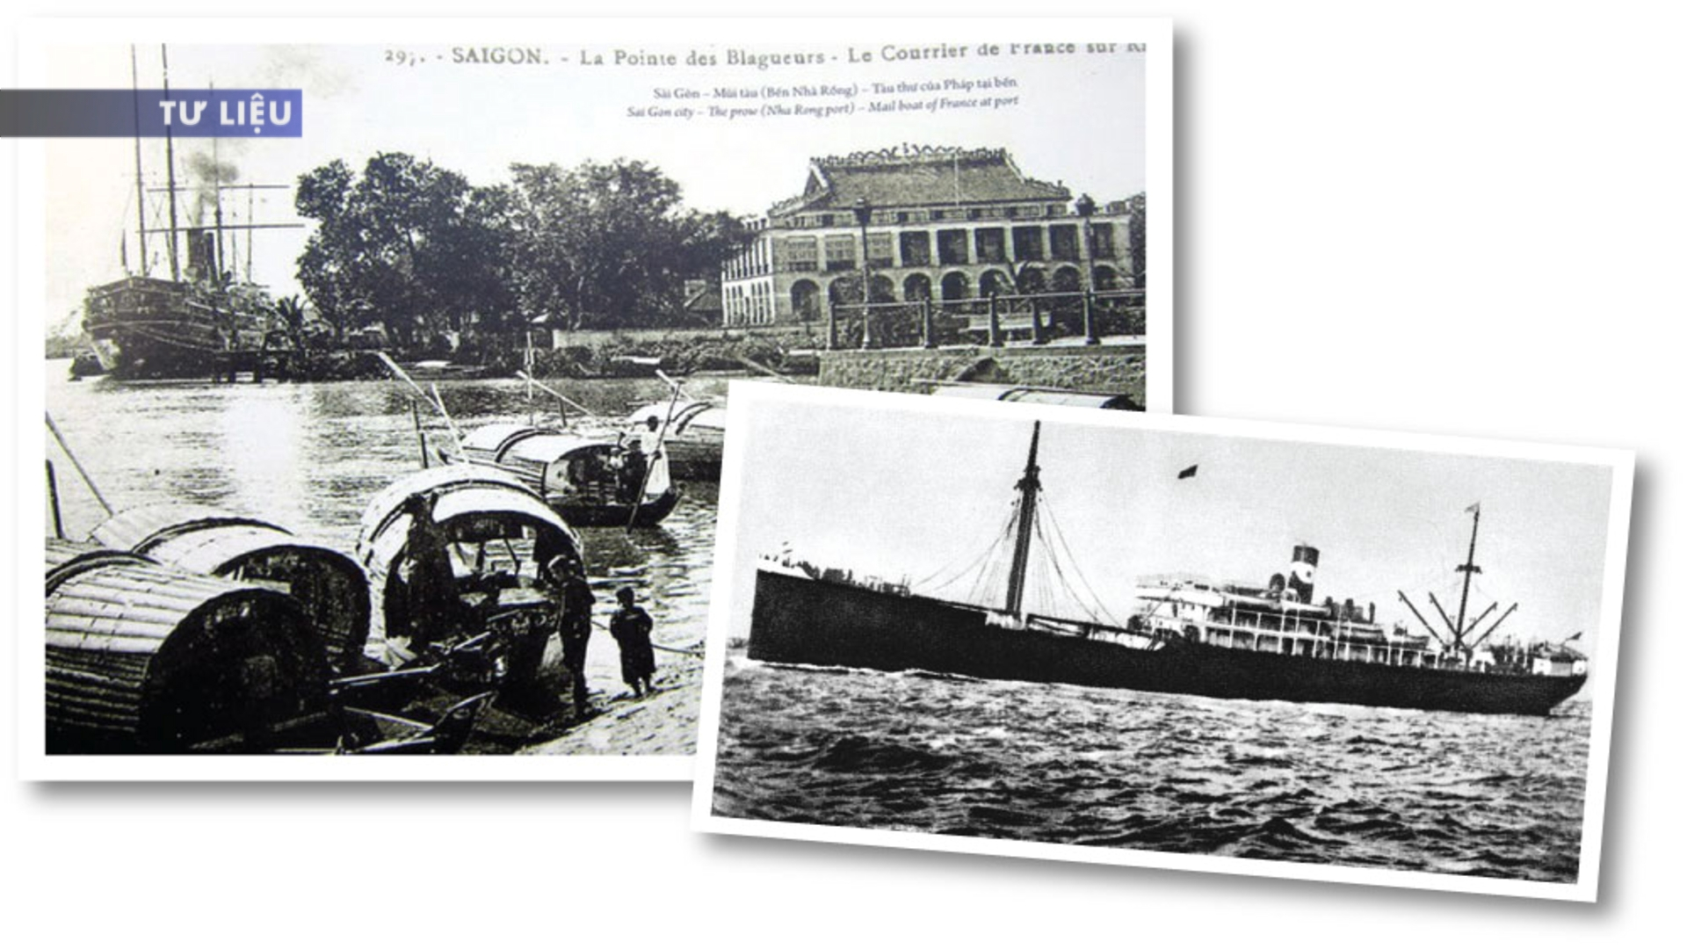
1. Hành trình đi tìm đường cứu nước (1911 – 1920)
5/6/1911
Nguyễn Tất Thành lấy tên là Văn Ba rời cảng Nhà Rồng (SG), bắt đầu hành trình đi tìm con đường GPDT

Slide 6
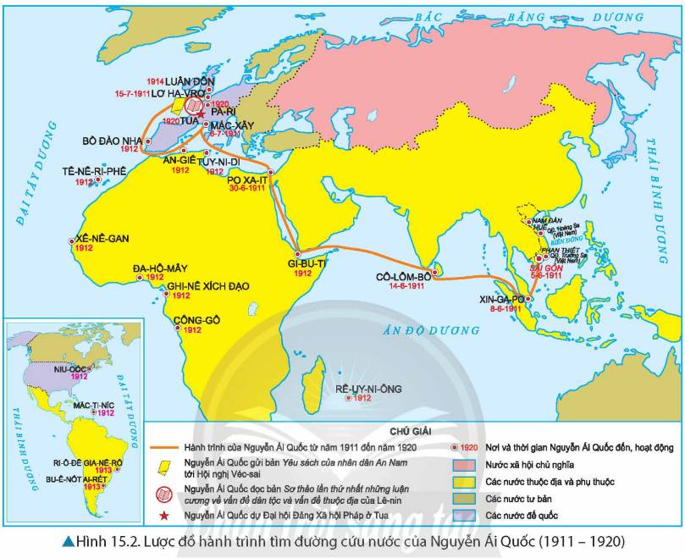
1. Hành trình đi tìm đường cứu nước (1911 – 1920)

Slide 7
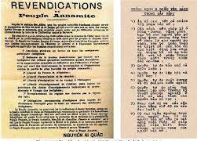
Nguyễn Tất Thành lấy tên là Văn Ba rời cảng Nhà Rồng (SG), bắt đầu hành trình đi tìm con đường GPDT
5/6/1911
Người bôn ba khắp hải ngoại, làm đủ nghề để sống và tìm hiểu thực tiễn. Qua đó Người phân biệt được BẠN và THÙ và nhận thức về sự đoàn kết với ND các DT bị áp bức
1911 - 1917
NguyễnTất Thành trở lại Pari để hoạt động, trở thành lãnh đạo chủ chốt của Hội những người Việt Nam yêu nước tại Pháp và tham gia Đảng XH Pháp, gởi đến Hội nghị Vecxai Bản “Yêu sách của ND An Nam”
1917- 1919

Slide 8
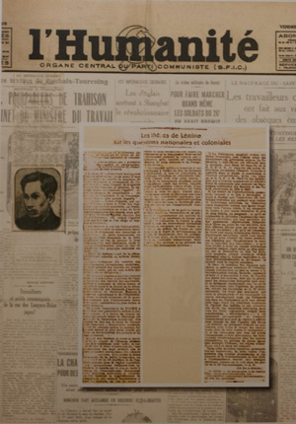
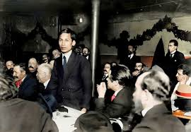
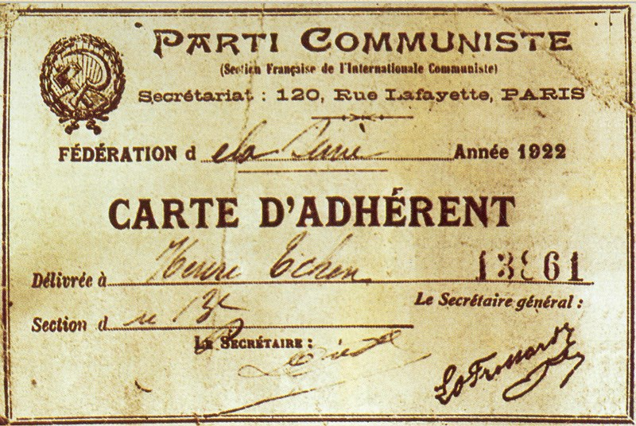
Báo Nhân đạo đăng toàn văn “Sơ thảo lần thứ nhất những Luận cương về vấn đề dân tộc và vấn đề thuộc địa” của Lênin
Nguyễn Ái Quốc dự Đại hội lần thứ 18 của Đảng XH Pháp (12/1920)
Thẻ đảng viên Đảng Cộng sản Pháp của đồng chí Nguyễn Ái Quốc.

Slide 9
7-1920 NAQ đọc bản “Sơ thảo lần thứ nhất những luận cương về vấn đề DT và vấn đề thuộc địa” của Lênin, Người khẳng định con đường giành ĐL, tự do cho DTVN là CMVS
1920
12-1920 NAQ dự ĐH lần 18 Đảng XH Pháp tại Tua, bỏ phiếu tán thành gia nhập QTCS và thành lập ĐCS Pháp.
NAQ đã chọn con đường CMVS cho cuộc đấu tranh GPDT VN đó là GP dân tộc gắn với giải phóng giai cấp, ĐLDT gắn với CNXH
Hãy nêu ý nghĩa của việc tìm ra con đường cứu nước của Nguyễn Ái Quốc đối với CM Việt Nam
NAQ đã bước đầu giải quyết được cuộc khủng hoảng về đường lối GPDT, gắn CM VN với CM TG.
Mở đầu quá trình chuẩn bị các điều kiện cho việc thành lập ĐCS Việt Nam.
Thẻ đảng viên Đảng Cộng sản Pháp của đồng chí Nguyễn Ái Quốc.

Slide 10
2. Chuẩn bị và thành lập Đảng Cộng sản Việt Nam (1921 – 1930)
a) Chuẩn bị các điều kiện cho sự ra đời của Đảng (1921-1929)
Vận dụng và phát triển sáng tạo chủ nghĩa Mác-Lê-nin vào hoàn cảnh cụ thể ở một nước thuộc địa. Xây dựng lí luận CM GPDT kết hợp GP giai cấp phù hợp với thực tiễn Việt Nam.
- Làm chủ bút kiêm xuất bản báo “Người cùng
khổ” (1922), viết bài cho báo “Nhân đạo”, “Đời
sống CN”, báo Sự thật & tạp chí Thư tín quốc tế.
- Viết tác phẩm “Bản án chế độ TD Pháp” (1925). Ra
báo “Thanh Niên” (1925) và tác phẩm “Đường
kách mệnh” (1927)
Chuẩn bị về tư tưởng, chính trị
Mở các lớp huấn luyện đào tạo cán bộ CM ở Trung Quốc (1925 - 1927)

Slide 11
Giải phóng dân tộc phải gắn với giải phóng giai cấp. Cả hai cuộc giải phóng này chỉ có thể là sự nghiệp của Chủ nghĩa cộng sản.
Đâu là những luận điểm quan trọng về cách mạng giải phóng dân tộc của Nguyễn Ái Quốc ?
Cách mạng GPDT ở các nước thuộc địa với cách mạng vô sản ở chính quốc có mối quan hệ chặt chẽ với nhau, cách mạng GPDT ở nước thuộc địa có thể thành công trước cách mạng vô sản ở chính quốc.
Khẳng định vai trò của chính đảng vô sản trong thắng lợi của cách mạng.

Slide 12
2. Chuẩn bị và thành lập Đảng Cộng sản Việt Nam (1921 – 1930)
a) Chuẩn bị các điều kiện cho sự ra đời của Đảng (1921-1929)
Xây dựng mối quan hệ giữa cách mạng VN
với cách mạng thế giới
+ Hoạt động trong Đảng Cộng sản Pháp
+ Thành lập Hội liên hiệp thuộc địa (1921)
+ Hoạt động ở Liên Xô và QTCS (1923 - 1924)
Chuẩn bị về tổ chức
+ Thành lập Hội Liên hiệp các DT bị áp bức ở Á
Đông (1925)
Tìm hiểu và tập hợp thanh niên trí thức yêu nước
ở hải ngoại để thành lập các tổ chức tiền thân của
Đảng
+ 2-1925 thành lập Thanh niên Cộng sản đoàn
+ 6-1925 thành lập Hội Việt Nam CM Thanh niên

Slide 13
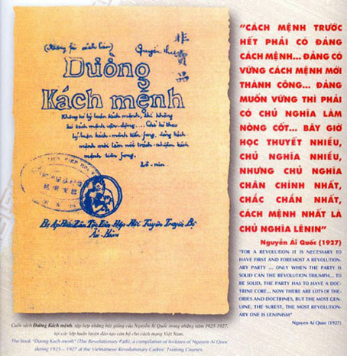
Sự chuẩn bị về tổ chức của Nguyễn Ái Quốc có ý nghĩa như thế nào đối với CM Việt Nam?
Là sự chuẩn bị trực tiếp cho sự ra đời của Đảng Cộng sản Việt Nam.
Không có lý luận kách mệnh, thì không có kách mệnh vận động... Chỉ có theo lý luận kách mệnh tiền phong, đảng kách mệnh mới làm nổi trách nhiệm kách mệnh tiền phong - LÊNIN

Slide 14

2. Chuẩn bị và thành lập Đảng Cộng sản Việt Nam (1921 – 1930)
b) Thành lập Đảng Cộng sản Việt Nam (đầu năm 1930)
Tìm hiểu hoạt
động Nguyễn Ái
Quốc và Hội Việt
Nam CM Thanh
niên những năm
1925 - 1929
Kết quả của
các hoạt động
trên đối với cách
mạng Việt Nam
và ý nghĩa của
kết quả đó?
Đến cuối năm
1929, yêu cầu
cấp thiết đối với
CM Việt Nam là
gì và ai đã giải
quyết yêu cầu
cấp thiết đó ?

Slide 15
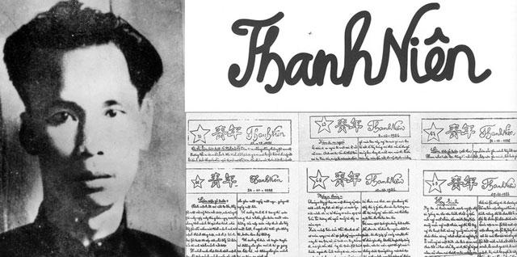
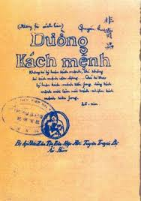

Slide 16
Nguyễn Ái Quốc và Hội Việt Nam CM Thanh niên đẩy mạnh truyền bá lí luận GPDT vào trong nước
1925 - 1929
Thúc đẩy khuynh hướng CM VS phát triển
Kết quả
3 tổ chức Cộng sản ra đời trong năm 1929
Đông Dương Cộng sản đảng
An Nam Cộng sản đảng
Đông Dương Cộng sản liên đoàn

Slide 17
Hãy phân tích ý nghiã sự ra đời của 3 tổ chức Cộng sản ra đời trong năm 1929 ?
Là kết quả tất yếu của quá trình vận động GPDT ở VN
Tích cực
Là sự chuẩn bị trực tiếp về mặt tổ chức cho sự ra đời của ĐCSVN
Ba tổ chức CS hoạt động riêng rẽ, tranh giành ảnh hưởng lẫn nhau, cản trở sự đi lên của CM
Hạn chế
Yêu cầu cấp thiết
Phải thống nhất 3 tổ chức CS thành một Đảng duy nhất để đưa CM Việt Nam đi lên

Slide 18
Thời gian
Địa điểm
Vai trò của NAQ
Kết quả
Hội nghị thành lập Đảng Cộng sản Việt Nam
Từ 6-1 đến 7-2-1930
Cửu Long (Hồng Kông, Trung Quốc)
Triệu tập và chủ trì Hội Nghị
Ý nghĩa việc thành lập Đảng

Slide 19
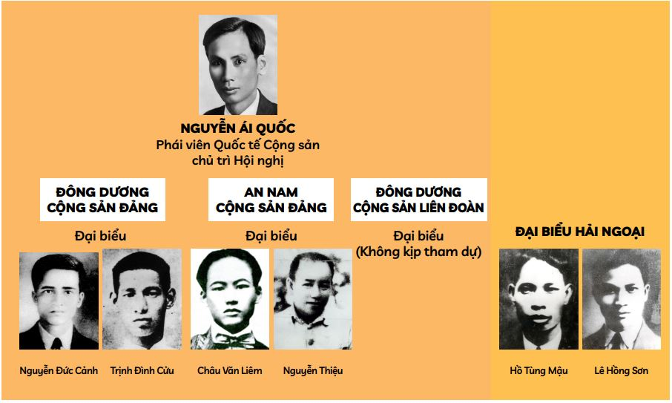
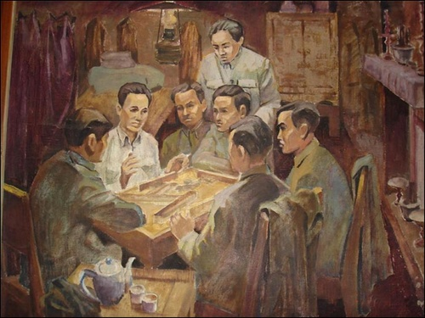
Đại biểu dự Đại hội thành lập Đảng Cộng sản Việt Nam

Slide 20

Thời gian
Địa điểm
Vai trò của NAQ
Kết quả
Hội nghị thành lập Đảng Cộng sản Việt Nam
Từ 6-1 đến 7-2-1930
Cửu Long (Hồng Kông, Trung Quốc)
Triệu tập và chủ trì Hội Nghị
- Thống nhất các tổ chức CS thành Đảng Cộng sản Việt Nam.
- Thông qua Chính cương vắn tắt, Sách lược vắn tắt của Đảng (về sau trở thành Cương lĩnh chính trị đầu tiên của Đảng).
Vì sao các tố chức CS đồng ý thống nhất thành Đảng CSVN?
Các tổ chức CS đều thống nhất về quan điểm CM VS
Uy tín và năng lực của Nguyễn Ái Quốc
Nhân tố quyết
định thành công của Hội nghị

Slide 21
Nội dung của Cương lĩnh chính trị
- Xác định đường lối chiến lược CM của Đảng: Tiến hành “TS dân quyền CM và thổ địa CM để đi tới XH cộng sản”
- Nhiệm vụ CM:
+ Đánh đổ ĐQ Pháp, PK, TS phản CM để VN độc lập tự do
+ Tiến hành CM ruộng đất, thực hiện người cày có ruộng
- Lãnh đạo CM: giai cấp công nhân thông qua đội tiên phong là ĐCS.
- Lực lượng CM là toàn DT (nòng cốt là công - nông)
Tư tưởng cốt lõi của Cương lĩnh là độc lập, tự do.

Slide 22
“Không có phong trào cách mạng Việt Nam và chủ nghĩa Mác - Lênin, không có Đảng Cộng sản Việt Nam”.
Ý kiến của em về nhận định
này ?
Ở các nước thuộc địa
ĐCS = CN MLN + PT công nhân + PT yêu nước
Ở các nước TBCN
ĐCS = CN MLN + PT công nhân

Slide 23
Thời gian
Địa điểm
Vai trò của NAQ
Kết quả
Hội nghị thành lập Đảng Cộng sản Việt Nam
Từ 6-1 đến 7-2-1930
Cửu Long (Hồng Kông, Trung Quốc)
Triệu tập và chủ trì Hội Nghị
- Thống nhất các tổ chức CS thành Đảng Cộng sản Việt Nam.
- Thông qua Chính cương vắn tắt, Sách lược vắn tắt của Đảng (về sau trở thành Cương lĩnh chính trị đầu tiên của Đảng).
- ĐCS VN ra đời là kết quả tất yếu của cuộc đấu tranh GPDT và GP giai cấp của NDVN những năm đầu TK 20 và là sản phẩm của sự kết hợp chủ nghĩa MLN, tư tưởng HCM với PTCN và PT yêu nước ở VN trong thời đại mới
Ý nghĩa việc thành lập Đảng
- ĐCS ra đời là bước ngoặt của LS CMVN, chấm dứt thời kì khủng hoảng về đường lối CM VN, từ đây CMVN có ĐCS duy nhất với đường lối KH và sáng tạo theo CNMLN và tư tưởng HCM. CMVN trở thành bộ phận khăng khít của CMTG

Slide 24



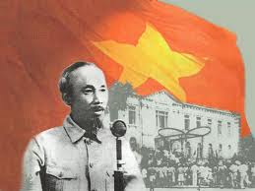
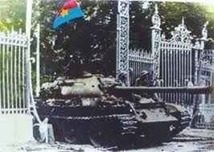
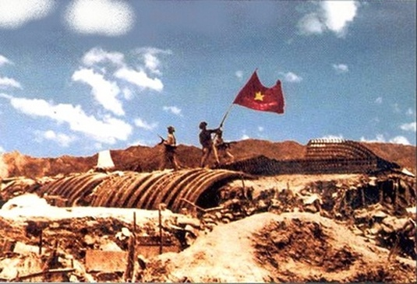
Đại thắng
xuân 1975
1975
Chiến thắng
Điện Biên
Phủ
1954
CM tháng
Tám thành
công
Lịch sử dân tộc
Đảng cộng sản Việt Nam
“Sự kiện thành lập Đảng Cộng sản Việt Nam là một bước ngoặt quyết định trong sự phát triển của dân tộc ta, tạo nên tiền đề và nhân tố hàng đầu quyết định đưa CM Việt Nam đi từ thắng lợi này đến thắng lợi khác”
(NXB lý luận chính trị, Hà Nội 2021, tr 127)
1945
Mối quan hệ giữa Đảng và các sự kiện lịch sử trọng đại này ?
ĐCS Việt
Nam ra đời
1930

Slide 25
3. Chuẩn bị và lãnh đạo Cách mạng tháng tám năm 1945
a) Chuẩn bị mọi mặt cho CM tháng Tám 1945
Hoàn chỉnh tư tưởng chỉ đạo chiến lược
Lực lượng chính trị
Sự ủng hộ của phe Đồng minh
Theo các em,
Hồ Chí Minh đã chuẩn bị những gì cho CM tháng 8/1945?
Xây dựng và mở rộng căn cứ địa CM
Lực lượng vũ trang

Slide 26
3. Chuẩn bị và lãnh đạo Cách mạng tháng tám năm 1945
a) Chuẩn bị mọi mặt cho CM tháng Tám 1945
Triệu tập và chủ trì Hội nghị BCH Trung trong ĐCS ĐD lần thứ 8 (5-1941, tại Pác Bó (Cao Bằng)
- Khẳng định nhiệm vụ chủ yếu trước mắt của CM VN là GPDT
- Đề cao quyền DT tự quyết (giải quyết vấn đề DT ở mỗi nước ĐD)
Hoàn chỉnh tư tưởng chỉ đạo chiến lược
- Xác định định hình thái khởi nghĩa vũ trang giành chính quyền: Đi từ khởi nghĩa từng phần tiến lên tổng khởi nghĩa
- Nhấn mạnh chuẩn bị khởi nghĩa là nhiệm vụ trung tâm của toàn Đảng, toàn dân
=> Hội nghị hoàn chỉnh tư tưởng chỉ đạo chiến lược của Đảng
=> Ghi nhận sự trở lại và phát triển lên tầm cao mới tư tưởng của NAQ trong Cương lĩnh CT 1930
Sáng lập Mặt trận Việt Nam độc lập đồng minh (Việt Minh, 19-5-1941)
Lực lượng chính trị
- Đoàn kết toàn DT trong một mặt chung để cứu quốc
- Ra báo “VN độc lập”

Slide 27
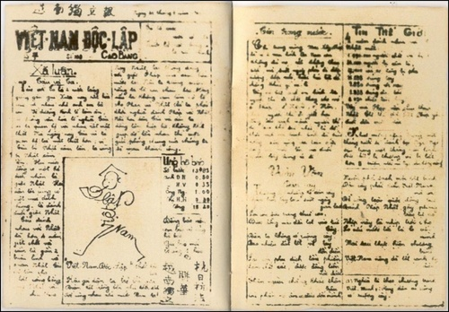
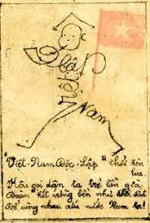
Báo Việt Nam Độc Lập, số 101, ra ngày 1/8/1941

Slide 28
Xây dựng và mở rộng căn cứ địa cách mạng
- 1941 XD căn cứ địa Cao Bằng, Bắc Sơn – Võ Nhai và Cao - Bắc - Lạng
- 6-1945 Khu GP Việt Bắc thành lập, là căn cứ địa chính của CM cả nước. Tân Trào là thủ đô khu GP Việt Bắc
Lực lượng vũ trang

Slide 29
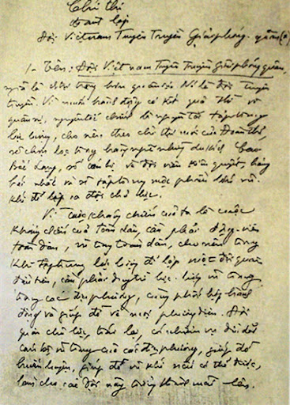
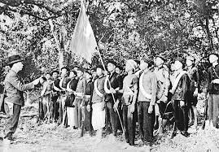
Chỉ thị thành lập Đội Việt Nam tuyên truyền giải phóng quân của Hồ Chí Minh
Đội Việt Nam tuyên truyền giải phóng quân thành lập tại khu rừng Trần Hưng Đạo (Cao Bằng) ngày 22-12-1944

Slide 30
Căn cứ địa cách mạng
- 1941 XD căn cứ địa Cao Bằng, Bắc Sơn – Võ Nhai và Cao - Bắc - Lạng
- 6-1945 Khu GP Việt Bắc thành lập, là căn cứ địa chính của CM cả nước. Tân Trào là thủ đô khu GP Việt Bắc
- 22-12-1944 thànhh lập Đội Việt Nam Tuyên truyền Giải phóng quân, do Võ Nguyên Giáp chỉ huy.
Lực lượng vũ trang
- 5-1945 Đội VN tuyên truyền GP quân hợp nhất với VN Cứu quốc quân thành VNGP quân
Tranh thủ sự ủng hộ của phe Đồng minh
Từ 1942 đến 1945 HCM đã 2 lần sang Trung Quốc để vận động ngoại giao với lực lượng Đồng minh.

Slide 31
3. Chuẩn bị và lãnh đạo Cách mạng tháng tám năm 1945
b) Lãnh đạo CM tháng Tám năm 1945, lập ra nước Việt Nam Dân chủ Cộng hoà.
13/8/1945
Hồ Chí Minh cùng TW Đảng phát lệnh Tổng khởi nghĩa
Khi nghe tin Nhật xin đầu hàng Đồng minh, Hồ Chí Minh đã có quyết định gì?
Cùng với TW Đảng và Mặt trận Việt minh Hồ Chí Minh lãnh đạo Cách mạng tháng Tám thành công
14/8/1945 - 25-8-1945
Tại Quảng trường Ba Đình (HN), Chủ tịch HCM đọc Tuyên ngôn ĐL, tuyên bố thành lập nước Việt Nam Dân chủ Cộng hòa.
2/9/1945

Slide 32
4. Lãnh đạo cuộc kháng chiến chống TD Pháp (1945 – 1954)
Từ 9/1945 đến 12/1946 Chống thù trong và giặc ngoài
Từ 12/1946 đến 1954 tiến hành kháng chiến chống thực dân Pháp.
Nhắc lại cuộc kháng chiến chống TD Pháp từ 1945 - 1954 có mấy giai đoạn?

Slide 33
4. Lãnh đạo cuộc kháng chiến chống TD Pháp (1945 – 1954)
a) Giai đoạn 1945 đến 1946
Trong nước
Quan hệ
Việt - Pháp
Chủ tịch Hồ Chí Minh và Ban Thường vụ Trung ương Đảng đã có biện pháp gì để giải quyết quan hệ giữa ta với Pháp?
Đảng, Chính phủ,
đứng đầu là Chủ tịch Hồ
Chí Minh đã giải quyết
thành công những khó
khăn nào?

Slide 34
4. Lãnh đạo cuộc kháng chiến chống TD Pháp (1945 – 1954)
a) Giai đoạn 1945 đến 1946
Trong nước
Quan hệ
Việt - Pháp
Đảng và Chính phủ, đứng đầu là Chủ tịch Hồ Chí Minh đã tìm cách đưa cách mạng Việt Nam vượt qua nhiều khó khăn, thử thách.
9/1945  6/3/1946
6/3/1946  14/9/1946
Hồ Chí Minh chỉ đạo cuộc kháng chiến chống Pháp ở Nam bộ
Thực hiện chủ trương “hoà để tiến”, HCM chủ động kí với Pháp Hiệp định Sơ bộ (6-3-1946), Tạm ước Việt – Pháp (14-9-1946).

Slide 35
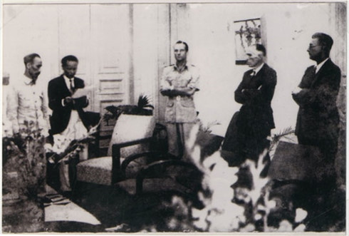
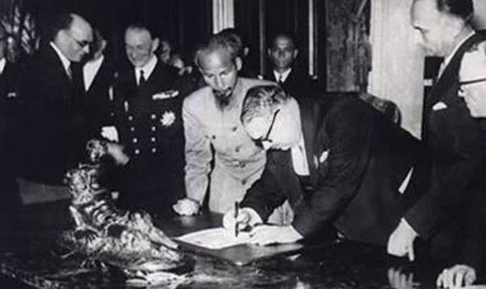
Việc kí Hiệp
định Sơ bộ và Tạm ước Việt
Pháp có ý nghĩa như thế nào đối với nước ta lúc bấy giờ?
Chủ tịch Hồ Chí Minh và đại diện nước Pháp ký Hiệp định Sơ bộ 6/3/1946
Chủ tịch Hồ Chí Minh và đại diện nước Pháp ký Tạm ước Việt - Pháp
(14-9-1946)

Slide 36
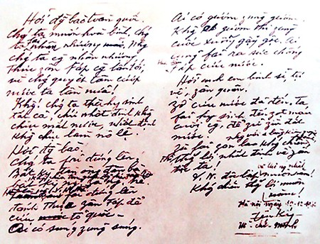
b) Giai đoạn 1946 đến 1954
Chủ tịch Hồ Chí Minh ra Lời kêu gọi toàn quốc kháng chiến, phát động cuộc kháng chiến toàn quốc chống thực dân Pháp
19-12-1946
Thực hiện Kháng chiến - Kiến quốc

Slide 37
b) Giai đoạn 1946 đến 1954
Chủ tịch Hồ Chí Minh ra Lời kêu gọi toàn quốc kháng chiến, phát động cuộc kháng chiến toàn quốc chống thực dân Pháp
19-12-1946
Hoạch định đường lối kháng chiến: “toàn dân, toàn diện, trường kì, dựa vào sức mình là chính và tranh thủ sự ủng hộ của quốc tế”.
Thực hiện Kháng chiến - Kiến quốc
1946-1947
1951
Hồ Chí Minh chủ trì ĐH lần 2 của Đảng, điều chỉnh, bổ sung đường lối CMVN trong tình hình mới
Mở rộng các hoạt động ngoại giao nhằm tranh thủ sự ủng hộ, giúp đỡ bên ngoài với cuộc kháng chiến của nhân dân Việt Nam.
Tham gia họp bàn và chỉ đạo các chiến dịch quân sự trong kháng chiến chống thực dân Pháp trên chiến trường.

Slide 38
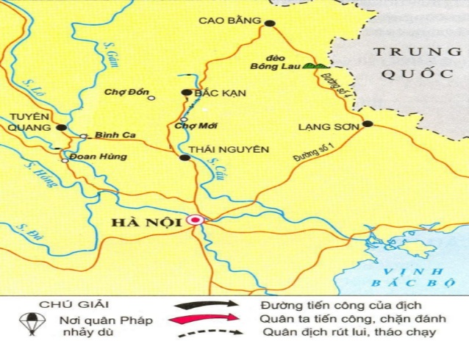
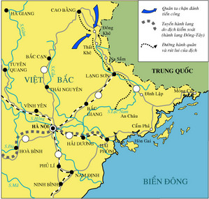
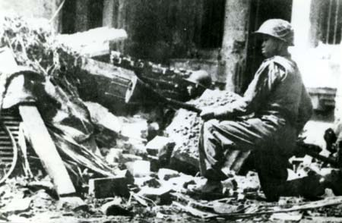
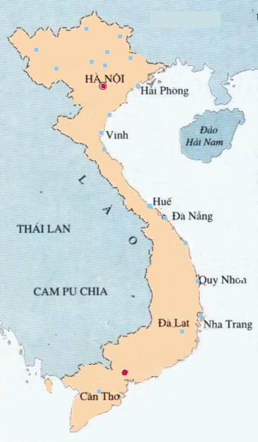
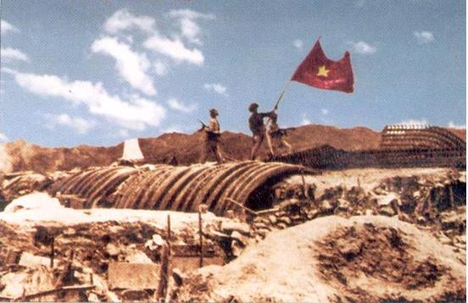

Cuộc chiến đấu ở các đô thị
Chiến dịch Việt Bắc thu đông 1947
Chiến dịch Biên giới thu đông 1950
TRUNG QUỐC
Cuộc tiến công chiến lược Đông Xuân 1953-1954
Chiến dịch Điện Biên Phủ 1954

Slide 39
b) Giai đoạn 1946 đến 1954
Chủ tịch Hồ Chí Minh ra Lời kêu gọi toàn quốc kháng chiến, phát động cuộc kháng chiến toàn quốc chống thực dân Pháp
19-12-1946
Kết luận vai trò của Hồ Chí Minh đối với cuộc kháng chiến chống TD Pháp của DT ta?
Hoạch định đường lối kháng chiến: “toàn dân, toàn diện, trường kì, dựa vào sức mình là chính và tranh thủ sự ủng hộ của quốc tế”.
Thực hiện Kháng chiến - Kiến quốc
Hồ Chí Minh là người lãnh đạo cao nhất, góp phần quan trọng đưa cuộc kháng chiến đi đến thắng lợi 1954.
1946-1947
1951
Hồ Chí Minh chủ trì ĐH lần 2 của Đảng, điều chỉnh, bổ sung đường lối CMVN trong tình hình mới
Mở rộng các hoạt động ngoại giao nhằm tranh thủ sự ủng hộ, giúp đỡ bên ngoài với cuộc kháng chiến của nhân dân Việt Nam.
Tham gia họp bàn và chỉ đạo các chiến dịch quân sự trong kháng chiến chống thực dân Pháp trên chiến trường.

Slide 40
5. Lãnh đạo cuộc kháng chiến chống Mỹ, cứu nước (1954 - 1969)
Nhắc lại đặc
điểm, nhiệm vụ cụ thể và nhiệm vụ chung của cách mạng Việt Nam từ 1954 - 1975.
MB hoàn toàn GP, đi lên CNXH
MN chưa GP, đấu tranh chống Mỹ và tay sai
Kháng chiến chống Mỹ, cứu nước

Slide 41

5. Lãnh đạo cuộc kháng chiến chống Mỹ, cứu nước (1954 - 1969)
Chủ trì Đại hội đại biểu toàn quốc lần thứ III của Đảng Lao động Việt Nam (9 - 1960)
Lãnh đạo công cuộc xây dựng CNXH
Đối với CM miền Bắc
Chủ tịch Hồ Chí Minh chỉ rõ: "Đại hội lần này là Đại hội xây dựng chủ nghĩa xã hội ở miền Bắc và đấu tranh hoà bình thống nhất nước nhà".

Slide 42
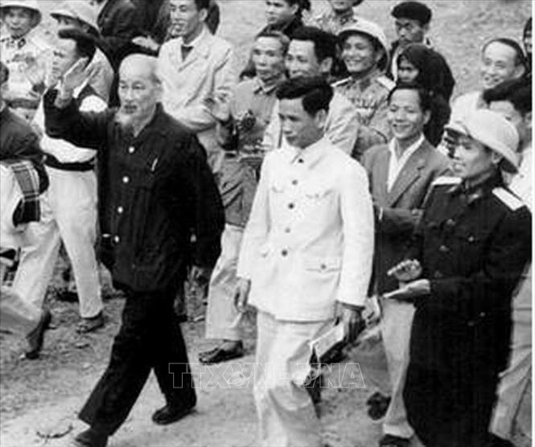

5. Lãnh đạo cuộc kháng chiến chống Mỹ, cứu nước (1954 - 1969)
Chủ trì Đại hội đại biểu toàn quốc lần thứ III của Đảng Lao động Việt Nam (9 - 1960)
Lãnh đạo công cuộc xây dựng CNXH
Chỉ đạo xây dựng Nghị quyết của ĐH lần thứ III của Đảng
Đối với CM miền Bắc
Nghị quyết về phát triển kinh tế, công tác xây dựng Đảng
Nghị quyết chống biểu hiện của chủ nghĩa cá nhân, tham ô, lãng phí, tác phong quan liêu, mệnh lệnh, thái độ bảo thủ, rụt rè.

Slide 43
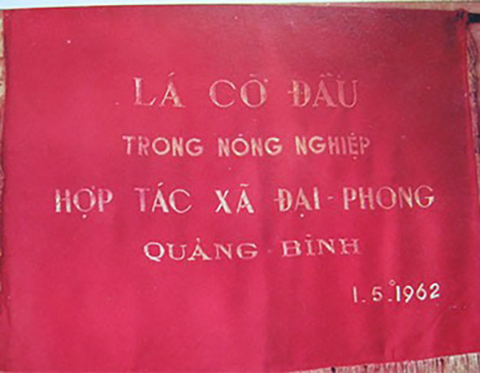
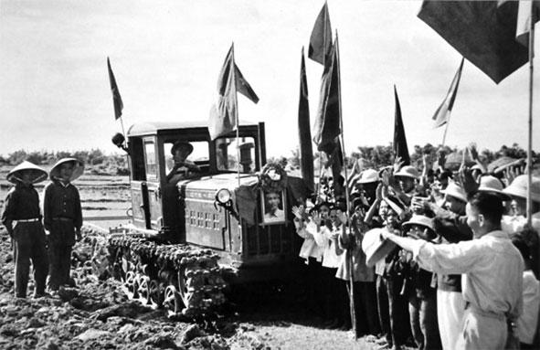
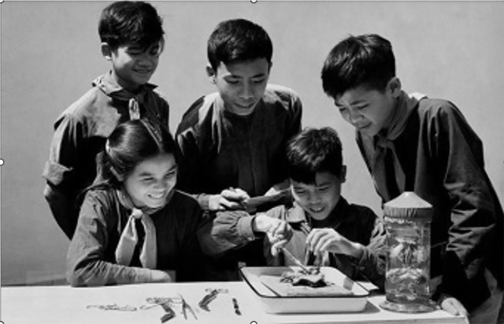
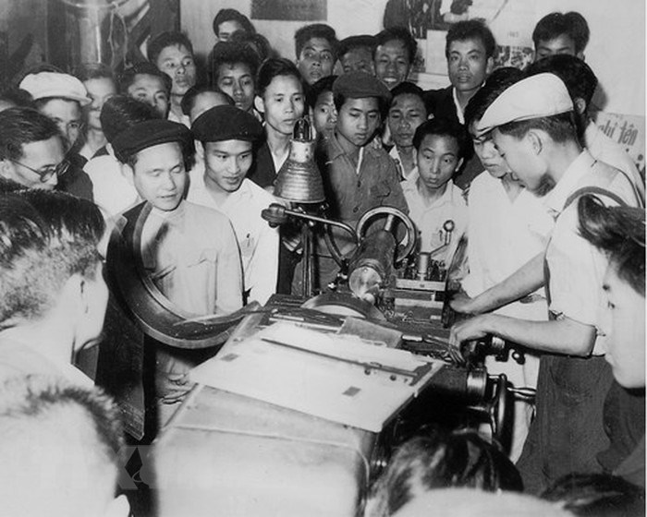
Chủ trương một người làm việc bằng hai, mở rộng bờ ruộng, bờ thửa, thâm canh sản xuất, đã “đẩy lùi cái đói, cái nghèo”
Trường phổ thông cấp 2 Bắc Lý (tỉnh Hà Nam) - đơn vị lá cờ đầu trong phong trào thi đua “Hai tốt” ngành giáo dục năm 1961
Nhà máy cơ khí Duyên Hải, Hải Phòng - lá cờ đầu của ngành công nghiệp miền Bắc đầu những năm 60, thế kỷ XX.

Slide 44
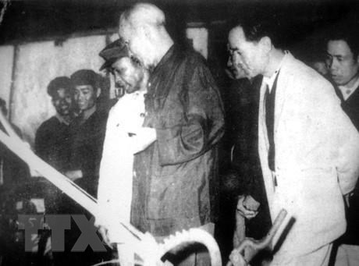
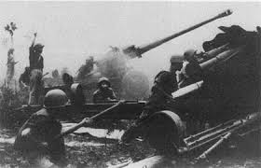
Đơn vị lá cờ đầu là hợp tác xã Thành Công (Thanh Hóa) hoàn thành kế hoạch 5 năm trước thời hạn
Ngày 18/6/1960, tại hội thi pháo binh toàn quân, Đại đội 2 pháo binh, đoàn Vinh Quang là đơn vị đầu tiên đạt danh hiệu "Ba nhất". Nội dung “Ba nhất” là: nhất về huấn luyện quân sự, rèn luyện kỹ thuật; nhất về gương mẫu, kỷ luật; nhất về lao động và sản xuất.

Slide 45

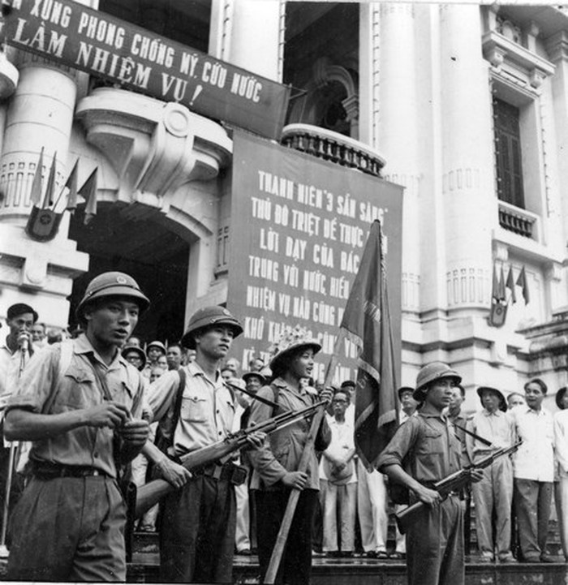
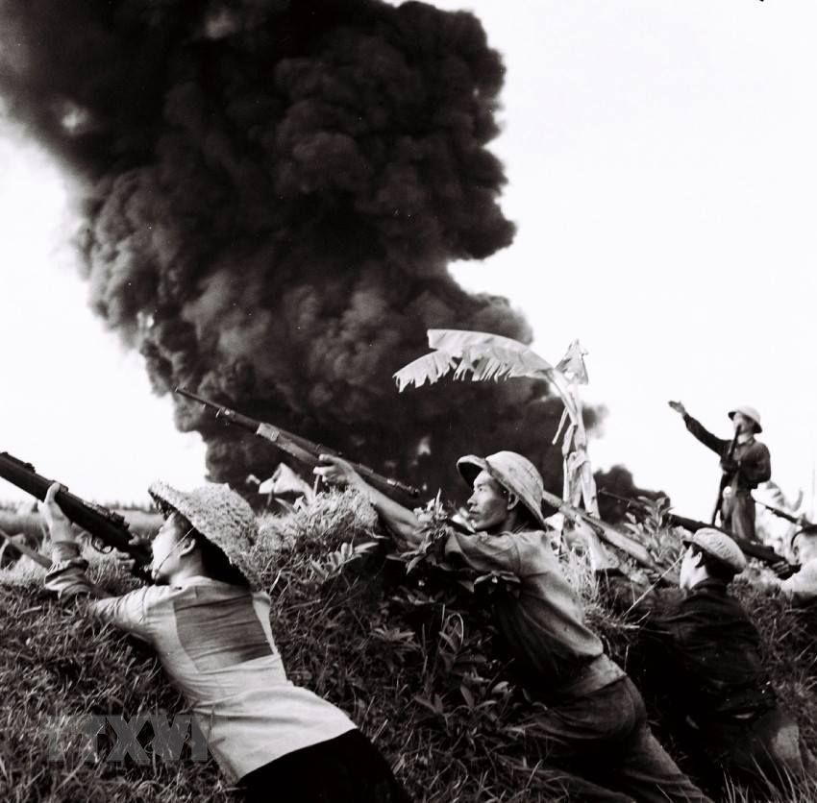
5. Lãnh đạo cuộc kháng chiến chống Mỹ, cứu nước (1954 - 1969)
Chủ trì Đại hội đại biểu toàn quốc lần thứ III của Đảng Lao động Việt Nam (9 - 1960)
Lãnh đạo công cuộc xây dựng CNXH
Chỉ đạo xây dựng Nghị quyết của ĐH lần thứ III
Đối với CM miền Bắc
Cùng TW Đảng phân tích tình hình, chỉ đạo toàn dân đánh Mĩ
Chống chiến tranh phá hoại MB của Mỹ (1965-1968)
Dự báo và thể hiện quyết tâm đánh thắng quân Mỹ xâm lược.

Slide 46

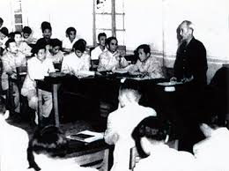
Chủ trì Hội nghị lần thứ 15 (1-1959) BCH Trung ương Đảng Lao động Việt Nam, xác định phương hướng cơ bản cho CM miền Nam
Xác định tiến hành bạo lực CM để đánh đổ chính quyền Mĩ Diệm.
Đối với CM miền Nam
Chỉ đạo
sự nghiệp đấu tranh
giải phóng
miền Nam
Phương hướng cơ bản: Khởi nghĩa giành chính quyền về tay ND
"Một ngày Tổ quốc chưa thống nhất, miền Nam chưa được giải phóng là một ngày tôi ǎn không ngon, ngủ không yên".
"Thống nhất nước nhà là con đường sống của nhân dân ta. Đại đoàn hết là một lực lượng tất thắng".

Slide 47

Chủ trì Hội nghị lần thứ 15 (1-1959) BCH Trung ương Đảng Lao động Việt Nam, xác định phương hướng cơ bản cho CM miền Nam
Xác định tiến hành bạo lực CM để đánh đổ chính quyền Mĩ Diệm.
Đối với CM miền Nam
Chỉ đạo sự nghiệp đấu tranh giải phóng miền Nam
Phương hướng cơ bản: Khởi nghĩa giành chính quyền về tay ND
Đại diện cho tiếng nói của nhân dân Việt Nam vạch trần tội ác chiến tranh của đế quốc Mỹ.
Là biểu tượng của sức mạnh đại đoàn kết dân tộc và sức mạnh thời đại, có vai trò to lớn trong đấu
tranh ngoại giao

Slide 48
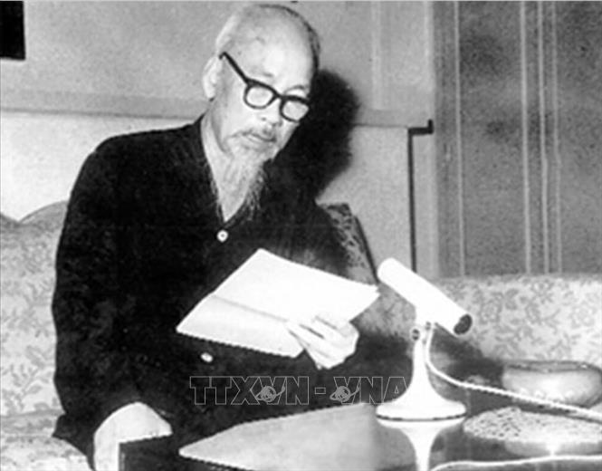
“Chiến tranh có thể kéo dài 5 năm, 10 năm, 20 năm hoặc lâu hơn nữa. Hà Nội, Hải Phòng và một số thành phố, xí nghiệp có thể bị tàn phá, song nhân dân Việt Nam quyết không sợ. Không có gì quý hơn độc lập, tự do. Ðến ngày thắng lợi, nhân dân ta sẽ xây dựng lại đất nước ta đàng hoàng hơn, to đẹp hơn!”
Chủ tịch Hồ Chí Minh đọc Lời kêu gọi đồng bào và chiến sĩ cả nước quyết tâm đánh thắng giặc Mỹ xâm lược.(Hà Nội, ngày 17/7/1966).

Slide 49
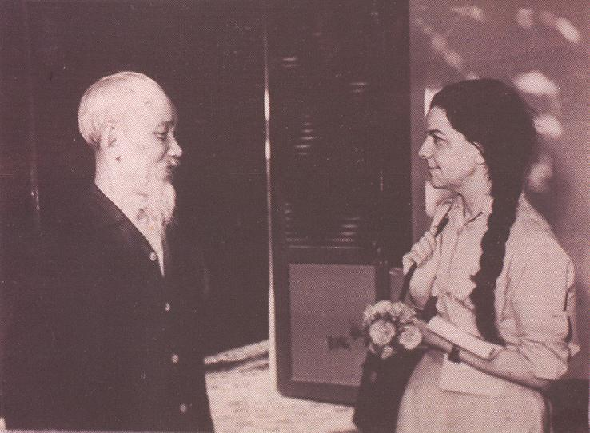
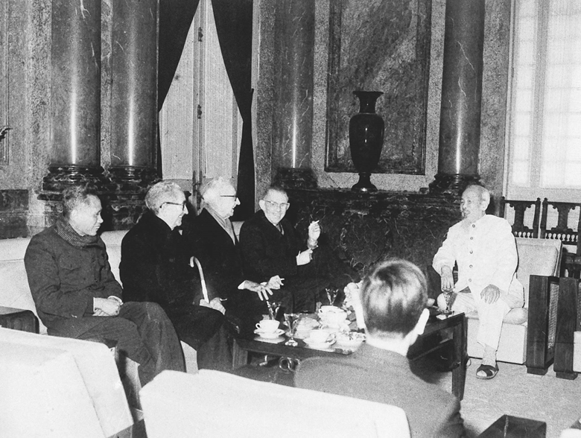
Chủ tịch Hồ Chí Minh tiếp phóng viên Mađơlen Riphô (Pháp) trong Khu Phủ Chủ tịch, tháng 8/1966.
Chủ tịch Hồ Chí Minh tiếp nhân sĩ trí thức Mỹ phản đối chiến tranh ở Việt Nam, năm 1967.

Slide 50
Chủ trì Hội nghị lần thứ 15 (1-1959) BCH Trung ương Đảng Lao động Việt Nam, xác định phương hướng cơ bản cho CM miền Nam
Xác định tiến hành bạo lực CM để đánh đổ chính quyền Mĩ Diệm.
Đối với CM miền Nam
Chỉ đạo sự nghiệp đấu tranh giải phóng miền Nam
Phương hướng cơ bản: Khởi nghĩa giành chính quyền về tay ND
Đại diện cho tiếng nói của nhân dân Việt Nam vạch trần tội ác chiến tranh của đế quốc Mỹ.
Là biểu tượng của sức mạnh đại đoàn kết dân tộc và sức mạnh thời đại, có vai trò to lớn trong đấu
tranh ngoại giao
Tranh thủ sự giúp đỡ của nước và bạn bè quốc tế (LX, TQ, …)
Giữ vững đường lối độc lập, tự chủ của cách mạng Việt Nam.

Slide 51
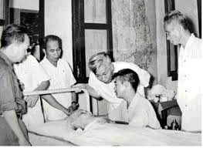
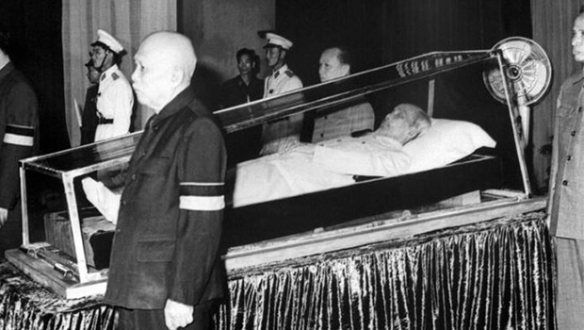
9 giờ 47 phút, ngày 2/9/1969 (21/7/1969 âm lịch), một trái tim hồng đã ngừng đập. Chủ tịch Hồ Chí Minh đã đi xa mãi mãi

Slide 52
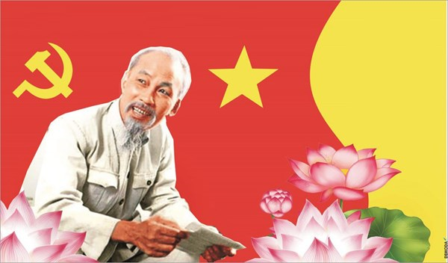
“Dân tộc ta, nhân dân ta, non sông đất nước ta, đã sinh ra Hồ Chủ Tịch, Người anh hùng dân tộc vĩ đại và chính Người đã làm rạng rỡ dân tộc ta, nhân dân ta và non sông đất nước ta”.

Slide 53
VAI TRÒ CỦA CHỦ TỊCH HỒ CHÍ MINH ĐỐI VỚI CÁCH MẠNG VIỆT NAM
(1920-1969)
Giai đoạn | Vai trò của Chủ tịch Hồ Chí Minh
- Tìm ra con đường cứu nước đúng đắn cho dân tộc Việt Nam
- Chuẩn bị những điều kiện về chính trị, tư tưởng và tổ chức cho sự ra đời của Đảng Cộng sản Việt Nam.
1911 - 1930
- Chủ trì Hội nghị hợp nhất các tổ chức cộng sản thành Đảng Cộng sản Việt Nam và soạn thảo cho Đảng Cương lĩnh chính trị đúng đắn, sáng tạo
- Cùng Trung ương Đảng:
+ Hoàn chỉnh đường lối chỉ đạo chiến lược của CM Việt Nam trong tình hình mới.
1930 - 1945
+ Đẩy mạnh xây dựng lực lượng chính trị (MT Việt Minh), lực lượng vũ trang và căn cứ địa cách mạng.
+ Nắm bắt thời cơ, kịp thời phát động nhân dân nổi giành chính quyền và trực tiếp lãnh đạo cuộc Tổng khởi nghĩa tháng Tám (1945) giành thắng lợi.
- Trực tiếp soạn thảo và đọc bản Tuyên ngôn Độc lập, khai sinh ra nhà nước Việt Nam Dân chủ Cộng hòa.
- 1945-1946: Chủ tịch HCM cùng Chính phủ đã đề ra và trực tiếp thực hiện nhiều chính sách trên các lĩnh vực: chính trị - ngoại giao; kinh tế, văn hóa – xã hội,… để bảo vệ và giữ vững chính quyền cách mạng.
1945 - 1954

Slide 54
VAI TRÒ CỦA CHỦ TỊCH HỒ CHÍ MINH ĐỐI VỚI CÁCH MẠNG VIỆT NAM
(1920-1969)
Giai đoạn | Vai trò của Chủ tịch Hồ Chí Minh
- 1945-1946: Chủ tịch HCM cùng Chính phủ đã đề ra và trực tiếp thực hiện nhiều chính sách trên các lĩnh vực: chính trị - ngoại giao; kinh tế, văn hóa – xã hội,… để bảo vệ và giữ vững chính quyền cách mạng.
1945 - 1954
- 1946-1954: Trực tiếp lãnh đạo nhân dân tiến hành cuộc kháng chiến toàn quốc chống thực dân Pháp.
- Lãnh đạo xây dựng chủ nghĩa xã hội ở miền Bắc
- Chỉ đạo sự nghiệp đấu tranh giải phóng miền Nam, xác định đường lối và quyết tâm đánh thắng giặc Mỹ xâm lược
1954 - 1969
- Là biểu tượng của sức mạnh đại đoàn kết dân tộc và sức mạnh thời đại, có vai trò to lớn trong đấu tranh ngoại giao

